Slide 1

MacJavaServer
Oscar Encabo, Kevin Sánchez, Jaime Lozano y Diego Torres
MJ

Slide 2

Quiénes somos
MacJava
MJ

Slide 3

Características:
MJ

Slide 4

¿Por qué MacJava?
La mejor api-rest del mercado
MJ

Slide 5

Código:
MJ

Slide 6
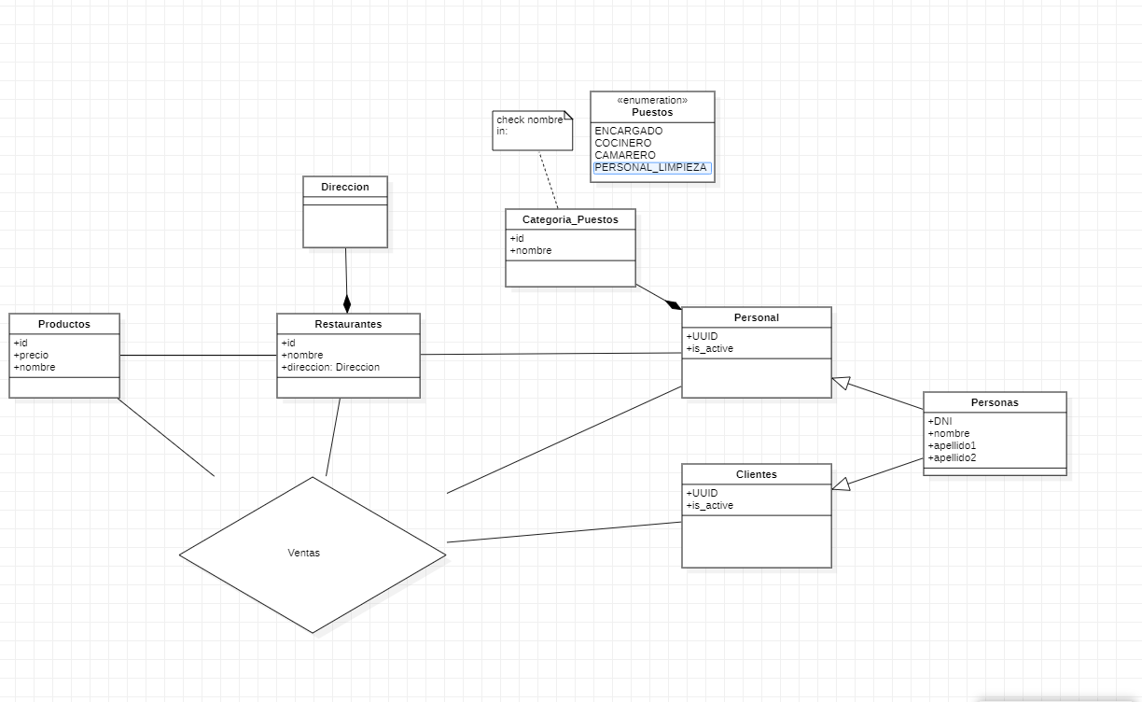
Diseño de clases:
MJ

Slide 7
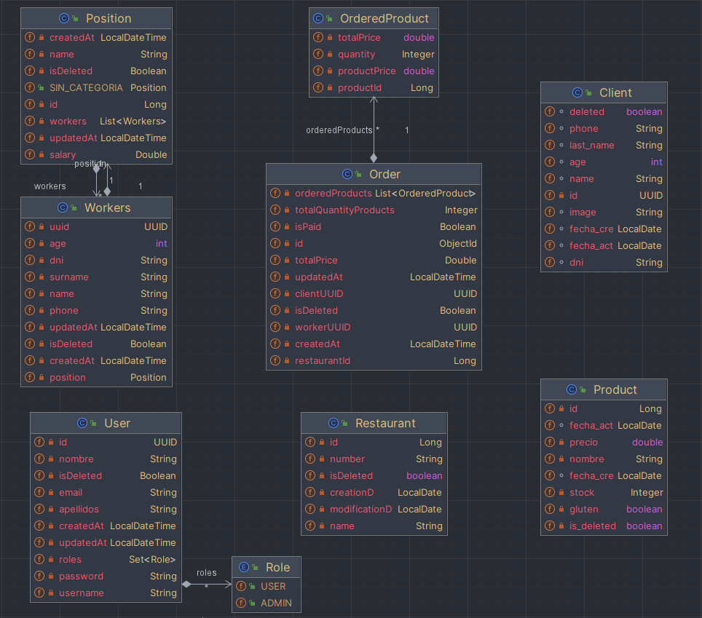
Modelos de clases:
MJ

Slide 8
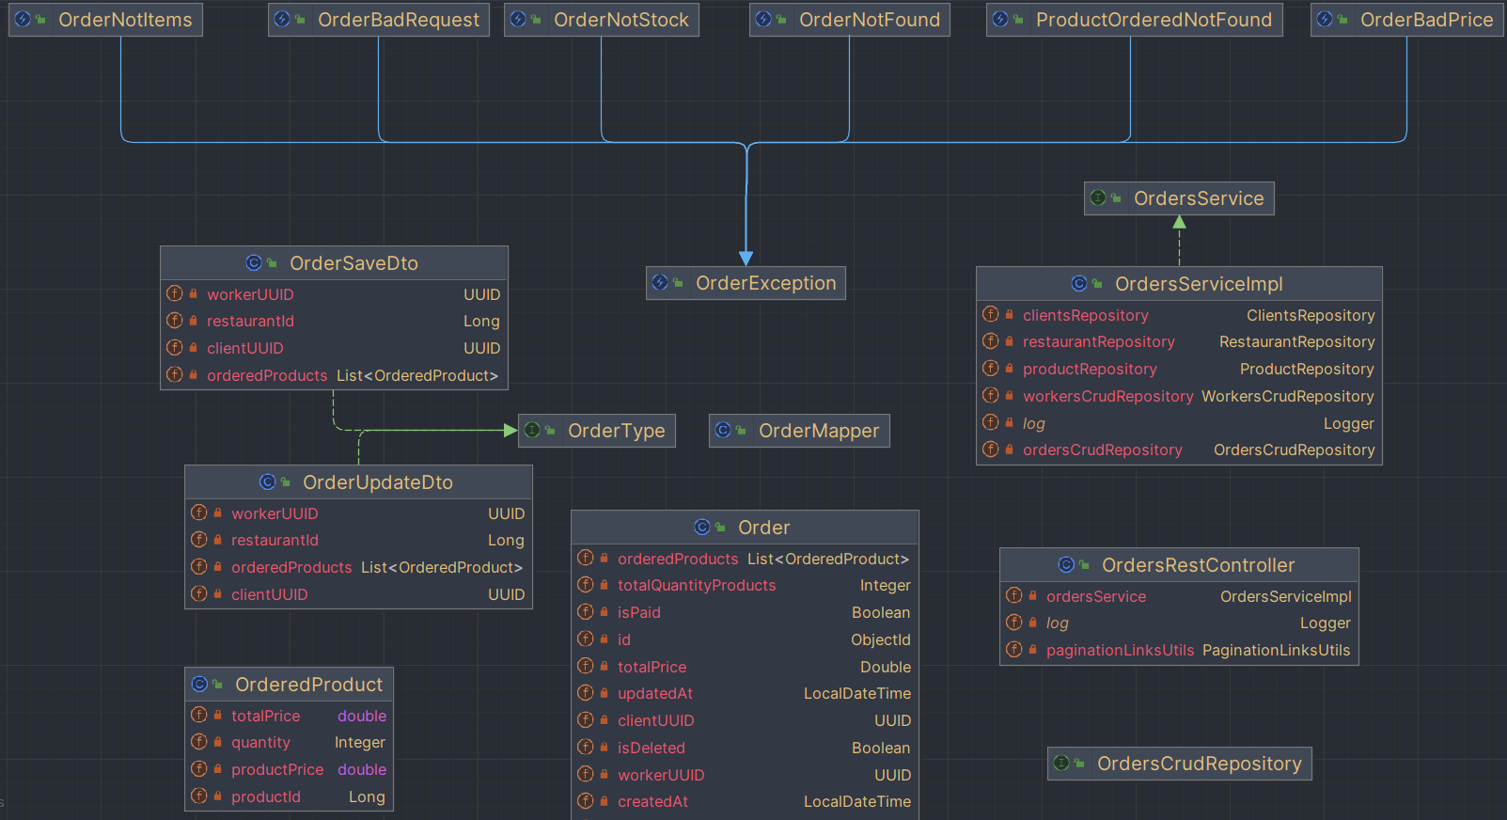
Funcionamiento Endpoint:
MJ

Slide 9
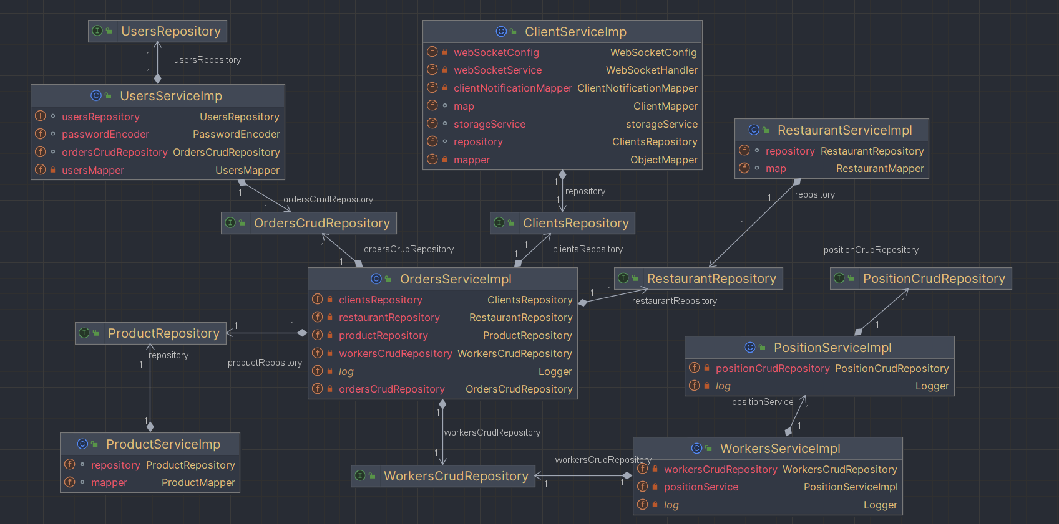
Relación entre Repositorios
MJ

Slide 10
Pasamos a la acción:
Prueba de POSTMAN
MJ

Slide 11
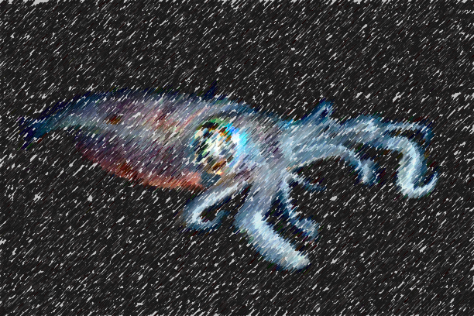
Trabajo en Git:
MJ

Slide 12

Gracias
MJ

